Slide 1
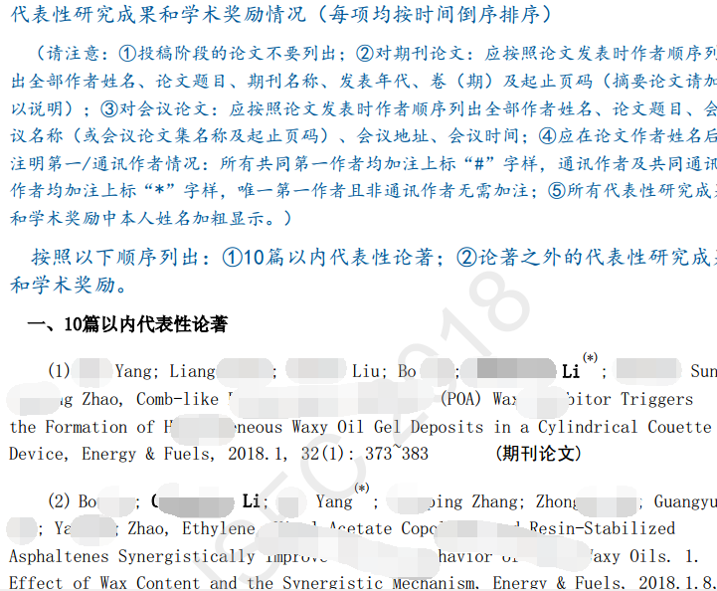
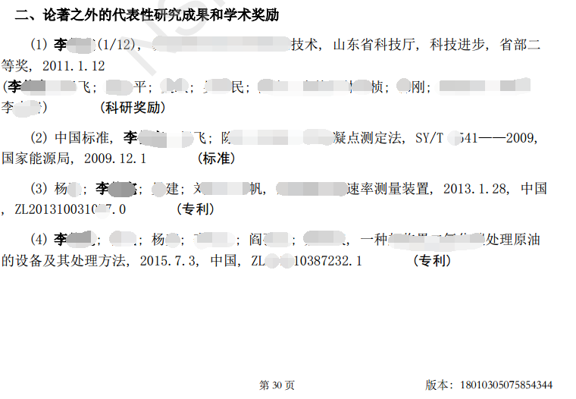
申请人简历：代表性研究成果和学术奖励情况
系统自动生成。
分两部分：①10篇以内代表性论著；②论著之外成果及奖励。第二部分应该为奖励、专利、标准等成果，不要再出现论著。

Slide 2
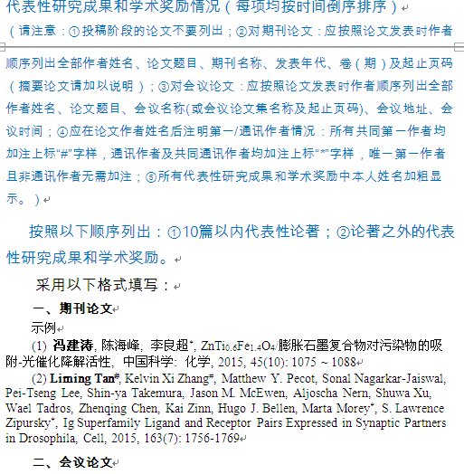
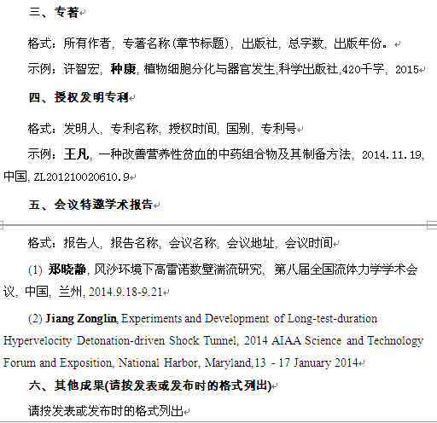
参与人简历：代表性研究成果和学术奖励情况
按照模板格式人工整理。务必注意格式要求
也分两部分，但是注意与申请人简历中该部分的区别。
10篇论著包括：期刊论文、会议论文、专著；其他为论著外成果。
注意第一作者，通讯作者标注，必须准确；第一作者加粗等规范性要求

